Slide 1
Česká národní banka
Michal Janovec

Slide 2
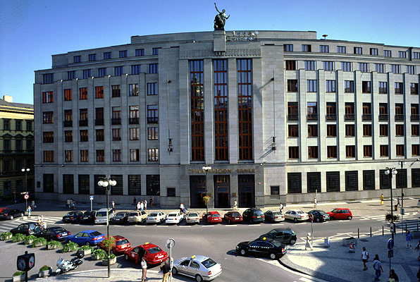
ČNB

Slide 3
Zakotvení
Je právnická osoba veřejného práva
ČNB je ústřední bankou České republiky, orgánem vykonávajícím dohled nad finančním trhem a orgánem příslušným k řešení krize na finančním trhu.
Je zřízena Ústavou České republiky a svou činnost vyvíjí v souladu se zákonem č. 6/1993 Sb., o České národní bance

Slide 4
Cíle
Podle článku 98 Ústavy ČR a v souladu s primárním právem EU je hlavním cílem činnosti ČNB péče o cenovou stabilitu
  Pomocí měnověpolitických nástrojů
Péče o finanční stabilitu
Podpora hospodářské politiky státu

Slide 5
Činnosti
V souladu se svým hlavním cílem ČNB určuje měnovou politiku, vydává bankovky a mince, řídí a dohlíží na peněžní oběh, platební styk a zúčtování bank.
Vykonává dohled nad finančním trhem

Slide 6
Měnová politika
Její deklarovanou úlohou je zajistit stabilitu cenového indexu (což není totožné jako stabilita cen).
ČNB usiluje o plnění uvedené úlohy v rámci měnově politického režimu nazývaného cílování inflace.
Rozhodování bankovní rady ČNB o nastavení základních úrokových sazeb

Slide 7
Dohled nad finančním trhem
V souhrnu tzn. dohled nad bankovním sektorem, kapitálovým trhem, pojišťovnictvím a penzijním připojištěním, družstevními záložnami, devizový dohled a dohled nad institucemi elektronických peněz. ČNB stanoví pravidla, která chrání stabilitu celého finančního trhu

Slide 8
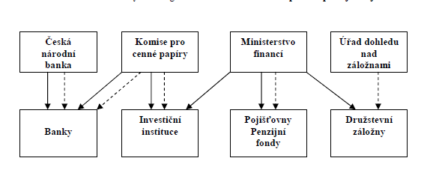
Sjednocený dohled

Slide 9
Sjednocený dohled v ČR
V rámci strukturace integrovaného dohledu, který byl konsolidován v České do roku 2007 - sektorový model
sekce bankovního dohledu,
sekce dohledu nad pojišťovnami a
sekce ohledu nad kapitálovým trhem,
Od 1. ledna 2008 funkcionální model.
sekce dohledu nad finančním trhem,
sekce regulace a analýz finančního trhu a
sekce licenčních a sankčních řízení.

Slide 10
Sekce dohledu ČNB
funkcionální model prostřednictvím tří sekcí
  sekce dohledu nad finančním trhem,
  sekce regulace a analýz finančního trhu
  sekce licenčních a sankčních řízení.
  Jedná se tedy o funkcionální model s několika sekcemi, integrovaný v rámci jediné instituce

Slide 11
Finanční dohled
Sektorový model, resp. odvětvový model,
  formuje dohledovou strukturu, v níž jsou finanční regulace a dohled institucionálně uspořádány podle základních sektorů finančního zprostředkování (větší či menší míra oddělení dohledových institucí pro jednotlivé segmenty trhu, tedy bankovnictví, pojišťovnictví atd)
Funkcionální model
  v sobě zahrnuje řešení, kde finanční regulace a dohled sleduje ochranu jednotlivých funkcí finančního systému (tento model se opírá o typologii jednotlivých tržních selhání, proto odděluje ochranu investorů a spotřebitelů zaměřená na férové využívání trhů, obezřetnostní regulaci a dohled, stabilitu finančního systému a ochranu hospodářské soutěže)

Slide 12
Využití modelů dohledu
Základní modely
Státy | Sektorový model | Mezi sektorový- funkcionální model (twin-peaks – dva orgány dohledu) | Mezi sektorový- integrovaný model bez účasti centrální banky | Mezi sektorový- integrovaný model s účasti centrální banky
V Evropské Unii | Bulharsko, Kypr, Řecko, Litva, Lucembursko, Rumunsko, Slovinsko, Španělsko | Belgie, Francie, Itálie, Nizozemí, Portugalsko, Velká Británie | Dánsko, Estonsko, Maďarsko, Lotyšsko, Malta, Polsko, Švédsko | Rakousko, Česká Republika, Finsko, Německo, Irsko, Slovensko
Mimo EU |  | Austrálie, Kanada, USA | Japonsko, Norsko
Zdroj: SHOEMAKER. D.: Financial Supervision in the EU (2011)

Slide 13
Emise oběživa a peněžní oběh
Česká národní banka má monopolní právo vydávat bankovky a mince včetně mincí pamětních.
Dbá o plynulý a hospodárný peněžní oběh,
spravuje zásoby peněz,
stahuje z oběhu a ničí opotřebované bankovky a mince a vyměňuje poškozené peníze za nové

Slide 14
Devizová činnost
Do devizové činnosti patří především správa devizových rezerv, operace na devizovém trhu a devizová regulace.
Správa devizových rezerv má za cíl udržovat a eventuálně zvyšovat hodnotu devizových rezerv, zabezpečovat devizovou likviditu země.
Devizové rezervy se skládají z cenných papírů denominovaných v cizích měnách, hotovosti a zlata.

Slide 15
Platební styk a zúčtování bank
ČNB stanoví pravidla provádění platebního styku bankami i nebankovními subjekty. Například lhůty zúčtování, pravidla pro vydávání a užívání elektronických platebních prostředků (např. platebních karet) a pro bezpečné fungování platebních systémů.
Provozuje systém mezibankovního platebního styku CERTIS a dále systém trhu krátkodobých dluhopisů SKD.
Vede účty a poskytuje služby platebního styku zejména státu a bankám

Slide 16
ČNB jako normotvůrce
Česká národní banka stanoví vyhláškami (tzv. emisní vyhlášky) mj.
  nominální hodnoty, rozměry, hmotnost, materiál, vzhled a další náležitosti bankovek a mincí a jejich vydání do oběhu,
  ukončení platnosti bankovek a mincí a způsob a dobu jejich výměny za jiné bankovky a mince.

Slide 17
ČNB jako předkladatel Z
ČNB spolu s MF ČR připravuje a předkládá vládě návrhy Z v oblasti měny a peněžního oběhu…
ČNB spolupracuje s MF ČR na přípravě návrhů Z v oblasti… platebního styku, regulace vydávání elektronických peněz…

Slide 18
Role komerčních (obchodních) bank
  finanční zprostředkování (obchody s penězi na finančním trhu);
  realizace platebního styku (s výnosy zejména ve formě „poplatků“ a provizí za bankou provedené služby v oblasti platebního styku);
  emise bezhotovostních peněz (jedná se o funkci bankovního sektoru jako celku, základ emise bezhotovostních peněz spočívá v procesu multiplikace bankovních depozit)

Slide 19
Co ještě?
ČNB poskytuje bankovní služby pro stát a veřejný sektor.
Vede účty organizacím napojeným na státní rozpočet (finanční a celní úřady, Česká správa sociálního zabezpečení, úřady práce, příspěvkové organizace, státní fondy)
Banka je politicky nezávislá (garantováno Ústavaou, zákonem o ČNB a postavením bankovní rady);
zodpovídá se dvakrát ročně Poslanecké sněmovně

Slide 20
Bankovní rada
Nejvyšším řídícím orgánem České národní banky je sedmičlenná Bankovní rada.
guvernér ČNB, dva viceguvernéři a další čtyři členové bankovní rady.
Členy bankovní rady na dobu 6 let jmenuje a odvolává prezident (bez nutnosti kontrasignace nebo souhlasu jiného ústavního orgánu).
Rada přijímá svá rozhodnutí prostou většinou hlasů, je usnášeníschopná, je-li přítomen guvernér, nebo jím pověřený předsedající viceguvernér a alespoň další tři její členové

Slide 21
Kvantitativní uvolňování
https://www.youtube.com/watch?v=OH40BKvJZno

